Slide 1
Les Matinales du MASE MEDITERRANEE GIPHISE
Comment intégrer le risque amiante dans vos opérations de maintenance en 2023 ?
02 mars 2023

Slide 2
Présentation
Groupe ITGA
Arrêté Amiante 2019

Slide 3
PRÉSENTATION GROUPE ITGA
Fort de ses 25 ans d’expériences, le groupe ITGA a su se placer en leader dans le prélèvement, l’analyse d’amiante et d’agents chimiques
Un maillage de services et d’expertises métiers interconnectés, parfaitement adapté aux besoins des différents acteurs professionnels concernés, est porté à l’identique sur 3 départements d’activités :
Polluants du bâtiment : diagnostiqueurs immobiliers, désamianteurs, maîtres d’ouvrage…
Bâtiment Durable : professionnels de l’économie d’énergie, artisans, maîtres d’ouvrage, institutionnels…
Hygiène Santé Environnement : services HSE en industrie, en carrières, institutionnels…
PRÉLÈVEMENT
MESURE
ANALYSE
FORMATION
WEB SERVICE
AUDIT
CONSEIL
ACCOMPAGNEMENT
ÉVÉNEMENT
PRESSE
MATÉRIEL
CERTIFICATION
3

Slide 4
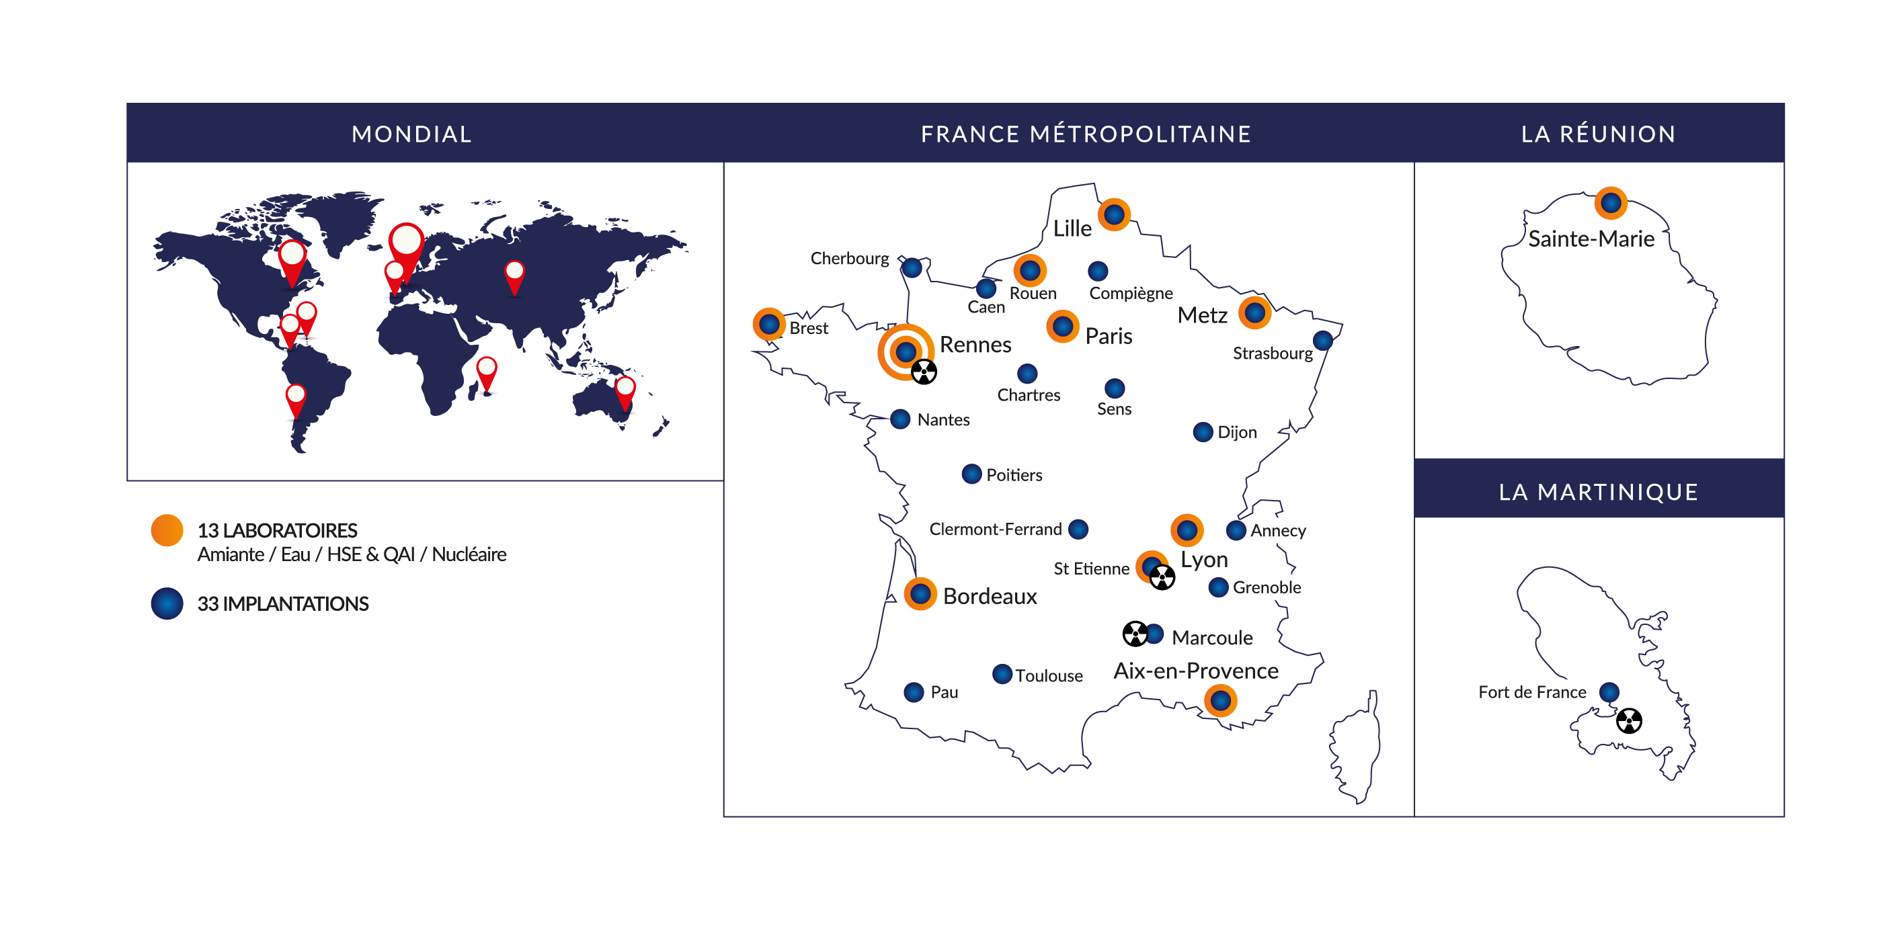
Présentation groupe ITGA
NOS IMPLANTATIONS
33 implantations,
dont 8 ouvertures à l’international depuis 2019.
NOS FILIALES
FORMATION
AUDIT
CERTIFICATION
ÉVÉNEMENT
PRESSE
4
CONSEIL
ACCOMPAGNEMENT

Slide 5
L’ARRETE DU 01 OCTOBRE 2019
TYPES DE MATERIAU ET PRODUITS / ACCREDITATION
Type d’Amiante recherché
Matrices concernées
Matériaux et Produits Manufacturés
Amiante délibérément ajouté
Matériaux bruts
Amiante Naturellement présent
Matériaux manufacturés
Amiante naturellement présent et délibérément ajouté
Plâtres, Cellulose, Ciment, Carbonates, Polymères, Hydrocarbonés;…
Roches, Ballast, Granulats, Sables, matériaux meubles, …
Enrobés, Bétons,
Sols pollués par matériau;…
5
Une accréditation par type de matériau

Slide 6
L’ARRETE DU 01 OCTOBRE 2019
3 acteurs (maître d’ouvrage, opérateur de repérage, laboratoire) pour une problématique commune : l’échantillonnage
Collaboration renforcée entre l’opérateur de repérage et le laboratoire
Repérer les matériaux susceptibles de contenir de l’amiante
Opérateur de repérage
Laboratoire
Identifier les couches susceptibles de contenir de l’’Amiante
Fournir un résultat par couche dissociable
Si dissociable: Prélèvement par couche
Fournir un résultat par ensemble de couches non dissociables
Faire Autant d’essais ou analyses que nécessaire pour garantir Limite de détection
Si Non dissociable: Prélèvement unique
Information du laboratoire sur les couches d’intérêt
Prélever une quantité suffisante pour chaque couche d’intérêt
Définir une quantité suffisante pour garantir limite de quantification / Validation de méthode
Décrire les matériaux prélevés
Si description incomplète
Analyse par le laboratoire des composants susceptibles de contenir de l’amiante
Préciser dans la demande d’analyse les couches à analyser
Echantillonnage uniquement des couches ou composants d’intérêts
L’arrêté ne demande pas d’analyser toutes les couches.
Seules les couches susceptibles de contenir de l’amiante sont visées.
6

Slide 7
L’ARRETE DU 01 OCTOBRE 2019
QUANTITE MINIMALE
1
Quantité Nécessaire pour permettre de garantir la Limite de détection
2
Quantité pour réaliser 2 essais (1 analyse et 1 contre-analyse)
3
Quantité minimale doit être respectée pour chaque couche dissociable
Définie lors de la validation de la méthode
4
2 indicateurs
Volume de 1 cm³ : 1 dé de jeu
Surface de 2 cm² : 1 pouce
Le mélange des couches limite la possibilité de détecter l’amiante
Le regroupement de couches dissociables est proscrit
Si la quantité n’est pas respectée :
Pour couche non dissociable : Remarque dans le rapport
Pour couche dissociable : Analyse non réalisable
Une couche d’épaisseur supérieure à environ 2-3 mm est dissociable
Pour les couches < 2-3 m, la dissociabilité est fonction de la cohésion des couches entre elles
7

Slide 8
L’ARRETE DU 01 OCTOBRE 2019
Les non-conformité
Absence de description
Description incomplète
Quantité insuffisante
Couches à analyser non précisée
Le laboratoire pourra émettre des réserves dans le rapport, allant même jusqu’à la non réalisation d’une analyse.
En cas d’anomalie, ITGA avertira le client par email pour l’informer et lui donner les démarches à suivre pour la suite du traitement du dossier.
Après une étude interne* portant sur les anomalies rencontrées lors de la réception des échantillons, 20 % des échantillons présentent des non-conformités.
L’anomalie la plus fréquemment rencontrée est à aujourd’hui la description non précise des couches à analyser (17%) suivie de la description incomplète (7%)
8
* : étude interne ITGA – mars 2021 – sur 121577 échantillons

Slide 9
L’ARRETE DU 01 OCTOBRE 2019
CONCLUSION
Arrêté
Demande Claire et Précise des couches à analyser
Quantité suffisante pour chaque couche)
Produire un résultat par Couche dissociable
Méthode validée
Opérateurs compétents
Identification des couches susceptibles de Contenir amiante
Description de l’échantillon
Autant d’essai que nécessaire pour garantir LD
Laboratoire
Opérateur repérage
9

Slide 10
MERCI
Merci
10

